Slide 1
Recurrent Neural Networks
Klassifizieren von Emails mit LSTM(Long Short-Term Memory)
Vorträger : Weifan Zhang
Datum : 19.08.2020
Notes:
Kontakt: Lena Reil, Referat Hochschulkommunikation, E-Mail: lena.reil@tu-dortmund.de, Telefon: 0231/755-5449

Slide 2
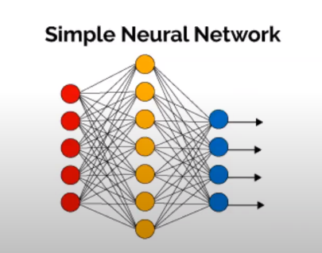
Was ist NN(neural networks)?

Slide 3
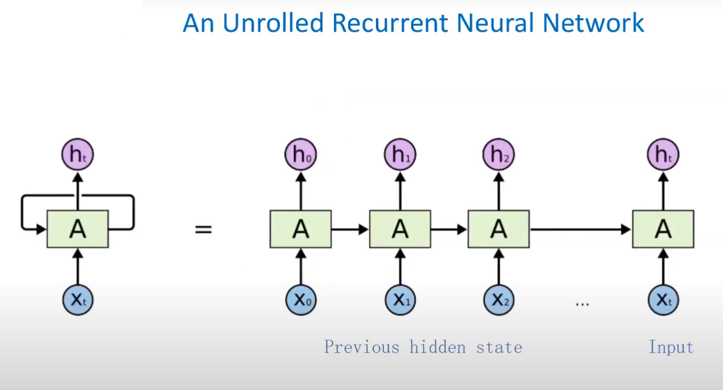
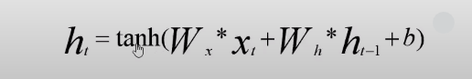
Was ist RNN(Recurrent Neural Networks)?

Slide 4
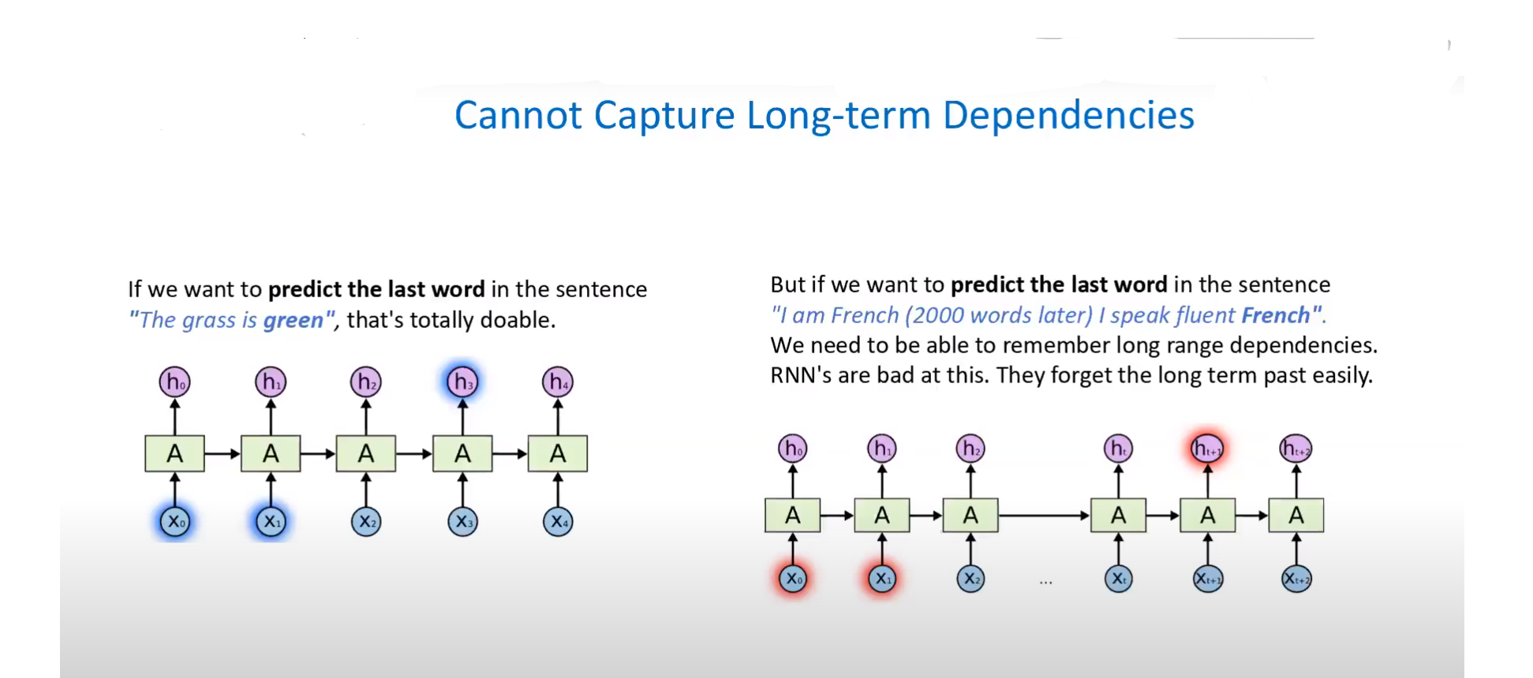
Nachteile von RNN

Slide 5
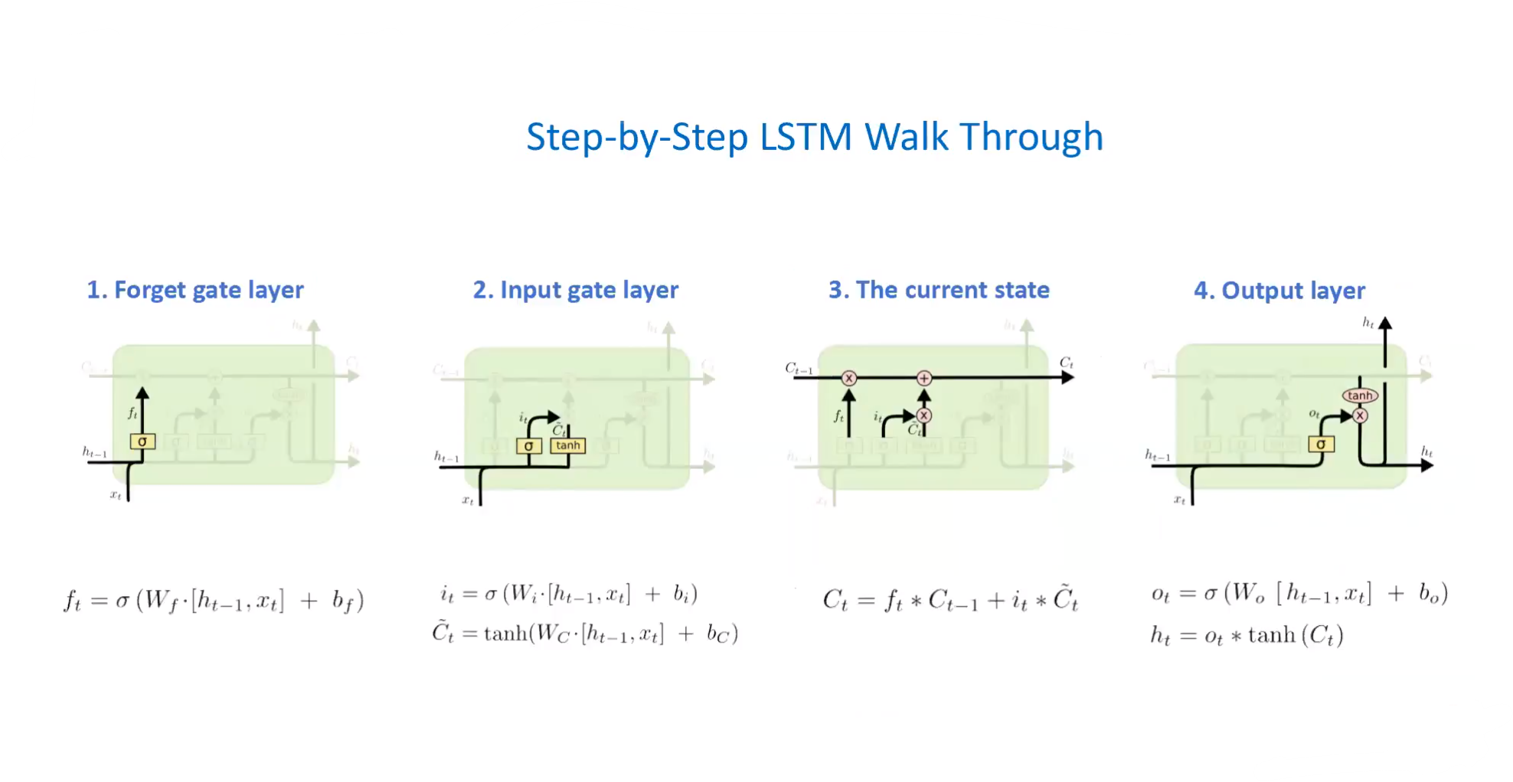
Eine Lösung-LSTM(Long Short-Term Memory)

Slide 6
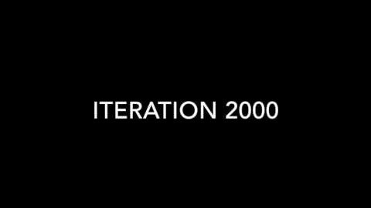
Anwendungsbeispiel-Music Generator

Slide 7
Klassifizieren von Emails mit LSTM
Verfahren
Data-Preprocessing
Data-Transformation
Modeling
Validation
Visualization
Prediction

Slide 8
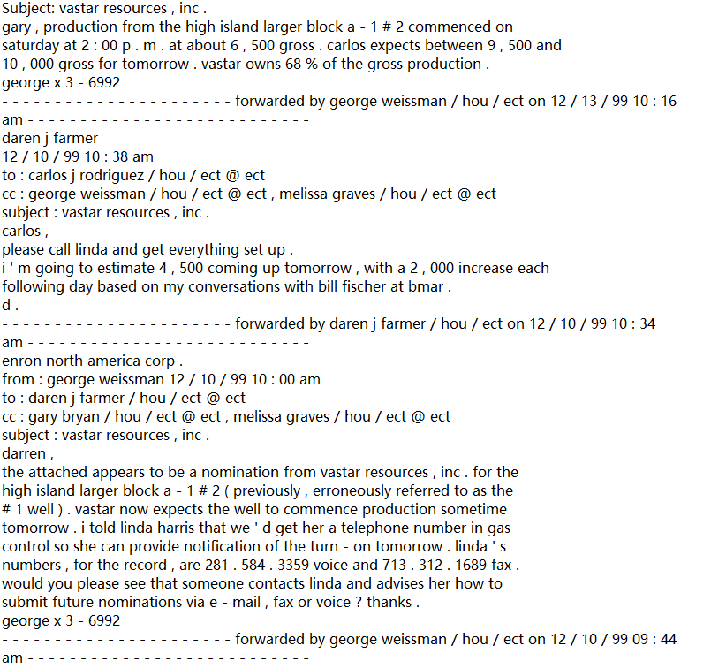
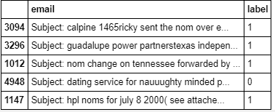
Data-Preprocessing
Alle Inhalte In eine Zeil
Unnutzliches Zeichen entfernen
Label einfügen

Slide 9
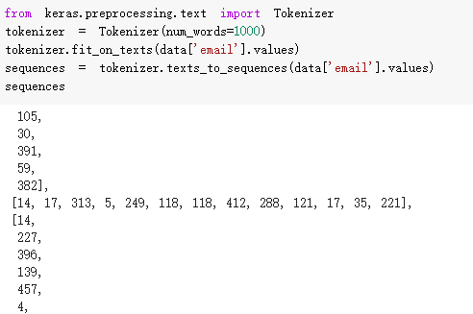
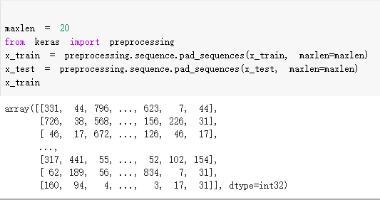
Data-Transformation
Text zu Sequenz umwanden
Zweidimensionales Array mit
maximaler Sequenz = 20

Slide 10
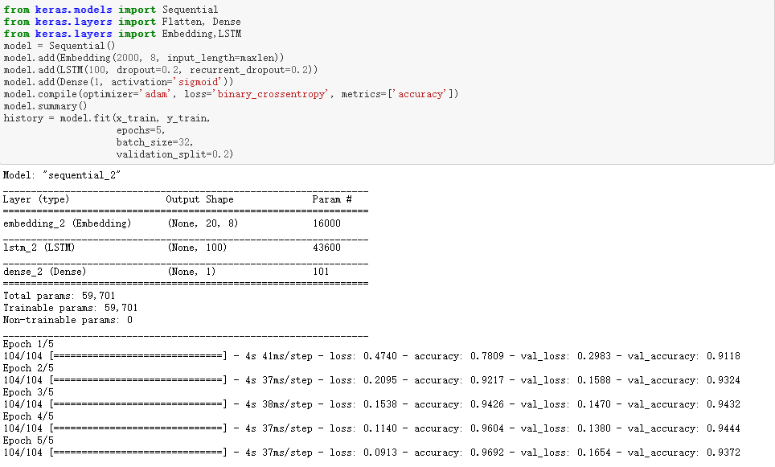
Modeling
Um Overfitting zu vermeiden
Besser für binäre Daten
Die Best Optimizer nach der Erfahrung

Slide 11
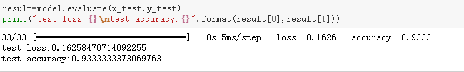
Prediction
80% als Train - 20% als Test

Slide 12
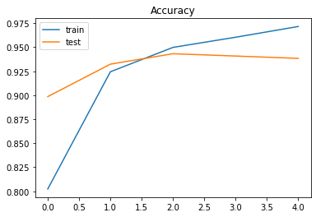
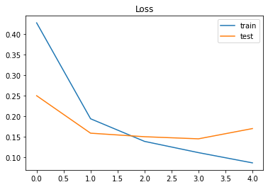
Visualization + Validation
Kein Overfitting möglich

Slide 13
Reference
https://en.wikipedia.org/wiki/Artificial_neural_network
https://www.youtube.com/watch?v=EC3SvfW0Z_A
https://colah.github.io/posts/2015-08-Understanding-LSTMs/
https://youtu.be/A2gyidoFsoI
https://blog.csdn.net/weixin_39703655/article/details/104101084

Slide 14
Vielen Dank!

